Slide 1



Ferramenta ITALIA 2025| Evoluzioni congiunturali recenti e nuovi scenari. Approfondimento sul territorio di Bergamo
Verona, 08/05/2025 (2024-189ksh/P01)

Slide 2
Agenda
Premessa
Tessuto delle imprese
Andamento della domanda: Scenari in evoluzione
Ibridazione dei canali della distribuzione
Filiere di fornitura
Passaggio generazionale
Tendenze in atto
Impatto cambiamento climatico sugli acquisti
Metodo

Slide 3
Premessa| Aspetti di carattere generale
Questo documento presenta i risultati di una indagine sulle ferramenta in Italia con uno specifico approfondimento sui ferramenta che insistono sul territorio della Provincia di Bergamo. Lo studio è stato realizzato da Koelnmesse in collaborazione con Format Research.
L’analisi si basa su un campione nazionale di imprese di ferramenta stratificato tenendo conto dell’universo di riferimento pari a circa 19.000 imprese suddivise tra imprese dettaglianti (commercio al dettaglio di ferramenta, vernici, vetro piano e materiale elettrico e termoidraulico) e imprese dell’ingrosso (commercio all'ingrosso di articoli in ferro e in altri metalli - ferramenta).
Al campione nazionale è stato affiancato un secondo campione che fa riferimento al territorio bergamasco, stratificato in funzione della tipologia di ferramenta (grossisti e dettaglianti).
Altri aspetti considerati nello studio
Universo delle imprese: Numero delle imprese di commercio all’ingrosso e al dettaglio di ferramenta in Italia e nella Provincia di Bergamo.
Occupazione e forze di lavoro. Tasso di occupazione del settore di commercio all’ingrosso e al dettaglio di ferramenta in Italia.
L’indagine è stata effettuata nei mesi di febbraio, marzo e aprile 2025.

Slide 4
Premessa| La rete dei fenomeni posti sotto osservazione
Andamento della domanda: scenari in evoluzione
Ultimi cinque anni
Prossimi due anni
Mercati di sbocco dei ricavi
Ibridazione dei canali della distribuzione
-Ferramenta
-Grande distribuzione brico
-Rivendite
I diversi canali fanno l’uno il lavoro dell’altro
Filiere di fornitura
Verticale o generalista
Relazione tra Dettagliante e Grossista
Passaggio generazionale
Difficoltà Affrontate
Tendenze in atto
Servitizzazione
Commercio on-line
Innovazione
Multicanalità
Richieste ed esigenze della domanda
Impatto del cambiamento climatico sugli acquisti

Slide 5
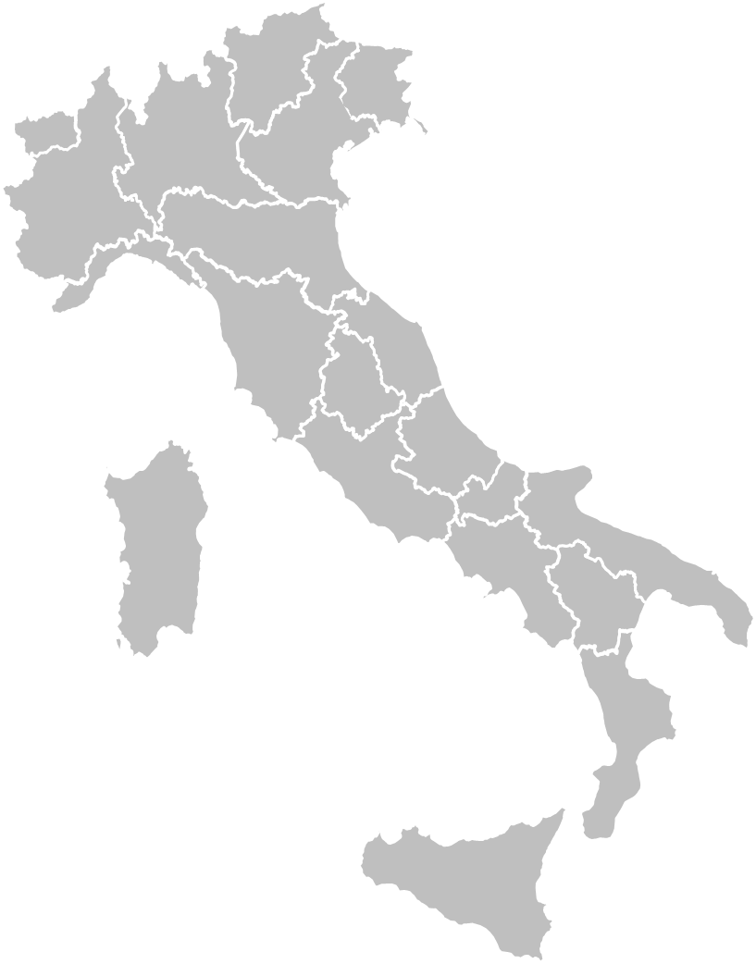



Universo delle imprese delle ferramenta «ITALIA» | In Italia vi sono 18.160 imprese di commercio all’ingrosso e al dettaglio di ferramenta (rispettivamente il 30% e 70% sul totale).
Italia
18.160 ferramenta
Imprese di commercio all’ingrosso e al dettaglio di ferramenta
Commercio all’ingrosso di ferramenta | 3.690 (30%)
Commercio al dettaglio di ferramenta | 14.470 (70%)
TOTALE
18.160
IMPRESE INCLUSE NELL’ANALISI: Commercio (G) ateco 46.74; 46.74.1;47.52;47.52.1
Fonte: Elaborazioni Format Research su dati Infocamere (Movimprese).

Slide 6
Universo degli addetti «ITALIA» presso le ferramenta | Le oltre 18.000 ferramenta, tra imprese del commercio all’ingrosso e imprese del commercio al dettaglio, occupano quasi 50.000 addetti, nello specifico: il 24% dei quali presso le imprese del commercio all’ingrosso ed il 76% presso quelle del commercio al dettaglio.
Italia
49.926
addetti presso le imprese di commercio all’ingrosso e al dettaglio di ferramenta
12.087 | 24% dei lavoratori
37.839 | 76% dei lavoratori
Commercio all’ingrosso di ferramenta
Commercio al dettaglio di ferramenta
Fonte: Elaborazioni Format Research su dati I.stat.

Slide 7

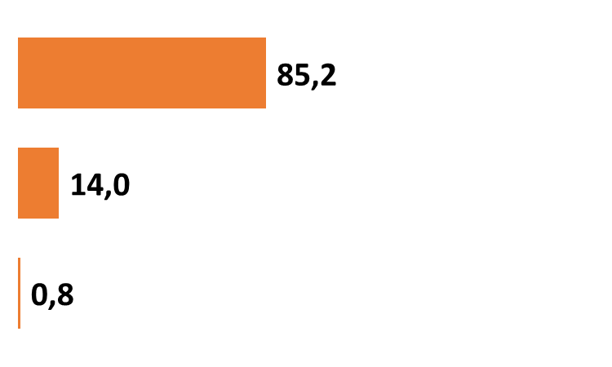
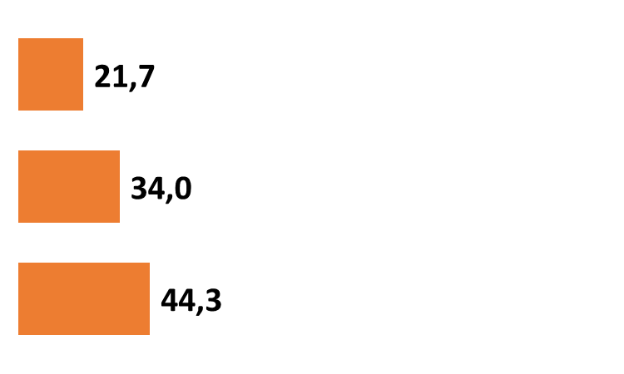
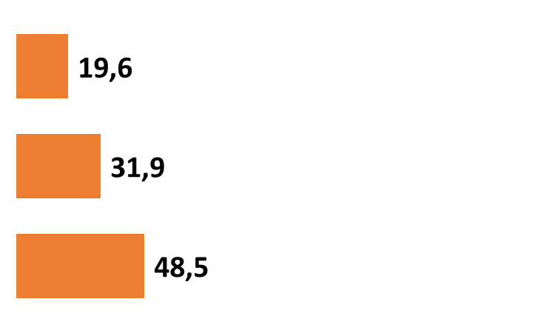

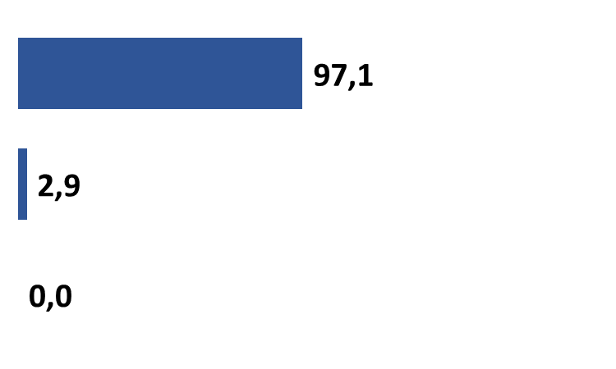
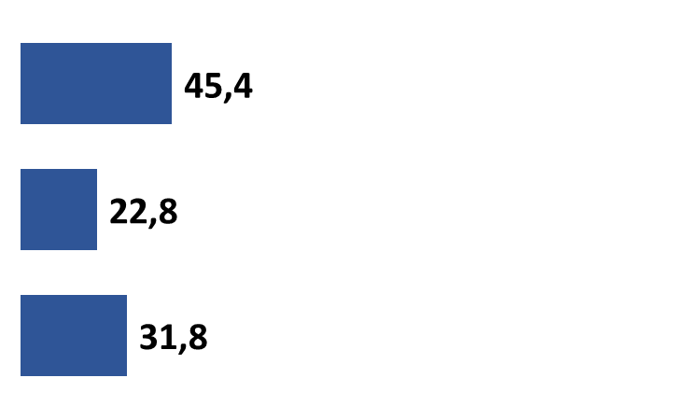
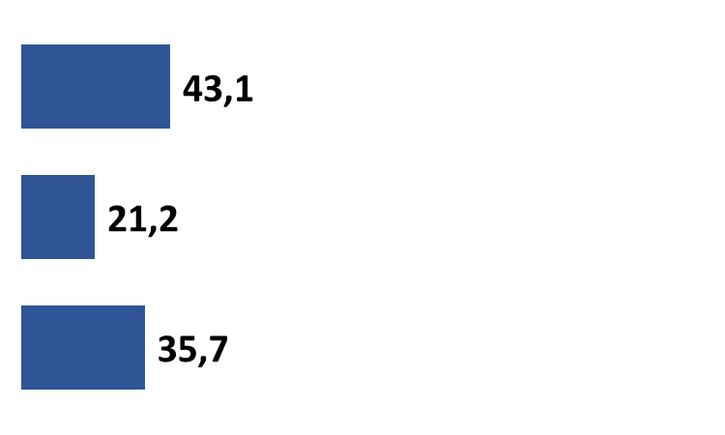
Universo delle imprese delle ferramenta «ITALIA» | Analisi per dimensione e performance economico-finanziarie.
IMPRESE per CLASSE DI ADDETTI
FATTURATO per CLASSE DI ADDETTI
VALORE AGGIUNTO per CLASSE DI ADDETTI
Fino a 9 addetti
Da 10 a 49 addetti
Oltre 49 addetti
Fino a 9 addetti
Da 10 a 49 addetti
Oltre 49 addetti
(5,8 MLD €)
Fino a 9 addetti
Da 10 a 49 addetti
Oltre 49 addetti
(1,0 MLD €)
(9,1 MLD €)
(1,7 MLD €)
(11,9 MLD €)
(2,6 MLD €)
IMPRESE per CLASSE DI ADDETTI
FATTURATO per CLASSE DI ADDETTI
VALORE AGGIUNTO per CLASSE DI ADDETTI
Fino a 9 addetti
Da 10 a 49 addetti
Oltre 49 addetti
Fino a 9 addetti
Da 10 a 49 addetti
Oltre 49 addetti
(8,2 MLD €)
Fino a 9 addetti
Da 10 a 49 addetti
Oltre 49 addetti
(1,4 MLD €)
(4,1 MLD €)
(0,7 MLD €)
(5,7 MLD €)
(1,2 MLD €)
Fonte: Elaborazioni Format Research su dati I.stat.

Slide 8
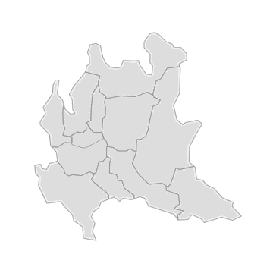
Universo delle imprese delle ferramenta «BERGAMO» | Mentre a livello nazionale il rapporto tra imprese all’ingrosso e imprese al dettaglio è 70 a 30. A Bergamo la distribuzione delle ferramenta all’ingrosso è pressoché simile a quella delle ferramenta del commercio al dettaglio.
Bergamo
197 Ferramenta
Imprese di commercio all’ingrosso e al dettaglio di ferramenta
Commercio all’ingrosso di ferramenta | 105 (53%)
Commercio al dettaglio di ferramenta | 92 (47%)
TOTALE
197
 | ITALIA | BERGAMO
COMMERCIO DI FERRAMENTA | 18.160 (100%) | 197 (100%)
Commercio ingrosso | 3.690 (30%) | 105 (53%)
Commercio dettaglio | 14.470 (70%) | 92 (47%)
IMPRESE INCLUSE NELL’ANALISI: Commercio (G) ateco 46.74; 46.74.1;47.52;47.52.1
Fonte: Elaborazioni Format Research su dati Infocamere (Movimprese).

Slide 9
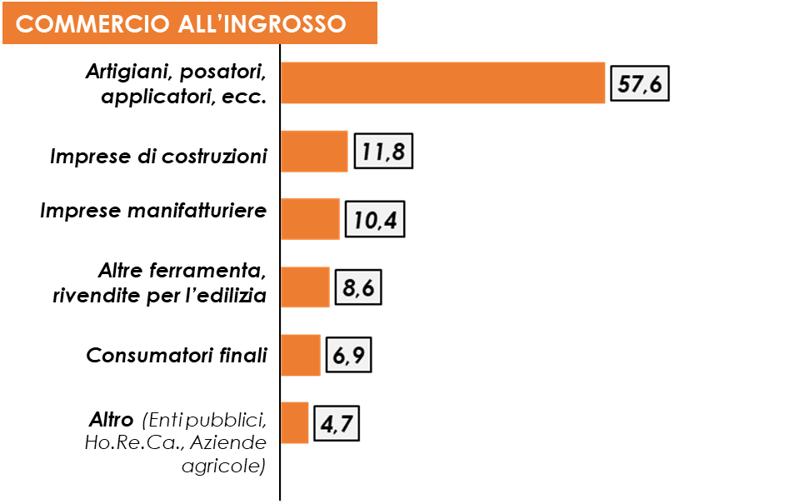
--ITALIA GROSSISTI--
Andamento dei ricavi «ANDAMENTO SU CINQUE ANNI» | Nel dettaglio i grossisti hanno visto crescere i ricavi provenienti da imprese di costruzioni e imprese manifatturiere, rispetto alle microimprese artigiane che comunque rappresentano il segmento principale in termini di ricavi.
Rispetto 5 anni fa, quali sono i settori della domanda che sono cresciuti, rimasti invariati o ridotti?
PER MEMORIA…
EVOLUZIONE DEL SETTORE DELLA DOMANDA
Per determinare la crescita o la contrazione dei segmenti specifici della domanda viene utilizzato un INDICATORE (pari alla somma di coloro che dichiarano in crescita un segmento della domanda e la metà di coloro che reputano tale segmento invariato).
Un indicatore superiore a 50 distingue tipicamente un segmento in crescita da uno in contrazione.
Segmento | Indicatore | Cresciuti | Invariati | Diminuiti
Artigiani, posatori, applicatori, ecc. | 49 | 19,7 | 58,4 | 21,9
Imprese di costruzioni | 57 | 34,3 | 46,1 | 19,6
Imprese manifatturiere | 59 | 25,8 | 65,7 | 8,5
Altre ferramenta, rivendite edilizia | 46 | 14,0 | 62,9 | 23,1
Consumatori finali | 63 | 29,8 | 66,3 | 3,9
Altro | 47 | 3,9 | 86,0 | 10,1
Base campione: Solo Grossisti.

Slide 10
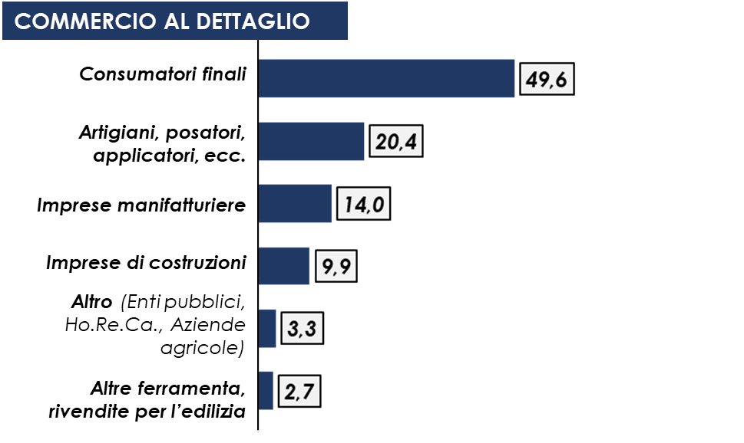
--ITALIA DETTAGLIANTI--
Andamento dei ricavi «ANDAMENTO SU CINQUE ANNI» | Le imprese di ferramenta del commercio al dettaglio ha visto un consolidamento del segmento dei consumatori finali: core business ultimi cinque anni. Sono migliorati anche i ricavi provenienti dalle imprese delle costruzioni. In contrazione i ricavi dalle imprese artigiane.
Rispetto 5 anni fa, quali sono i settori della domanda che sono cresciuti, rimasti invariati o ridotti?
PER MEMORIA…
EVOLUZIONE DEL SETTORE DELLA DOMANDA
Per determinare la crescita o la contrazione dei segmenti specifici della domanda viene utilizzato un INDICATORE (pari alla somma di coloro che dichiarano in crescita un segmento della domanda e la metà di coloro che reputano tale segmento invariato).
Un indicatore superiore a 50 distingue tipicamente un segmento in crescita da uno in contrazione.
Segmento | Indicatore | Cresciuti | Invariati | Diminuiti
Consumatori finali | 55 | 37,8 | 35,4 | 26,8
Artigiani, posatori, applicatori, ecc. | 41 | 15,9 | 50,0 | 34,1
Imprese manifatturiere | 49 | 20,7 | 56,1 | 23,2
Imprese costruzioni | 53 | 29,3 | 47,6 | 23,1
Altro | 42 | 0,0 | 84,1 | 15,9
Altre ferramenta, rivendite edilizia | 42 | 8,5 | 67,1 | 24,4
Base campione: Solo Dettaglianti.

Slide 11
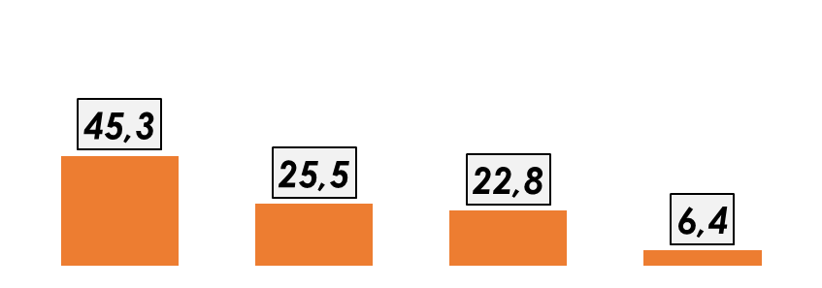
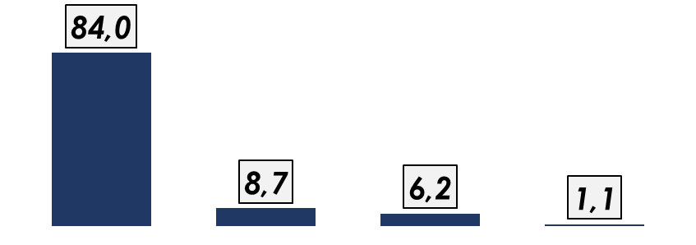
--ITALIA + BERGAMO--
Mercati geografici di destinazione delle merci | Oltre il 50% delle imprese del commercio all’ingrosso, sia in Italia sia a Bergamo, vende al di fuori della propria provincia, ossia a livello regionale, nazionale, quando non all’estero. Oltre l’80% dei dettaglianti vende nella propria provincia ed il 15% anche al di fuori di tale territorio.
Fatto 100 il fatturato dell’impresa, in quali mercati geografici ha prodotto ricavi (direttamente o indirettamente) nell’ultimo biennio 2023/2024?
COMMERCIO ALL’INGROSSO
COMMERCIO AL DETTAGLIO
Clienti dello stesso territorio, provincia, distretto nel quale opera l’impresa
Stessa Regione
Clienti nel resto d’Italia
Estero
Clienti dello stesso territorio, provincia, distretto nel quale opera l’impresa
Stessa Regione
Clienti nel resto d’Italia
Estero
Bergamo
49,4%
25,4%
19,3%
5,9%
82,5%
7,2%
7,0%
3,3%
Base campione: Grossisti e Dettaglianti. Intero campione

Slide 12
--ITALIA GROSSISTI E DETTAGLIANTI--
Ferramenta vs Grande distribuzione Brico e vs rivendite| Nel confronto tra Ferramenta, grande distribuzione Brico e Rivendite specializzate per l’edilizia emerge come vi sia una leggerissima sovrapposizione dell’offerta tra Ferramenta e Brico mentre risulta più sottile la differenza rispetto alle rivendite specializzate.
La ferramenta offre un servizio personalizzato e consulenziale. |  | La grande distribuzione Brico punta su una vasta scelta di prodotti a prezzi competitivi.
La ferramenta attira una clientela più professionale e esperta alla ricerca di prodotti specifici. |  | La grande distribuzione Brico si rivolge a un pubblico più ampio.
La ferramenta offre un assortimento più ristretto e specializzato. |  | La grande distribuzione Brico propone un'ampia gamma di prodotti.
La Ferramenta si rivolge principalmente a privati e imprese artigiane e manifatturiere. |  | La Rivendita Specializzata per l’Edilizia ha una clientela composta in prevalenza da operatori del settore edile.
La ferramenta offre prodotti per piccole riparazioni domestiche, utensili manuali, materiali di consumo. |  | La Rivendita Specializzata per l'Edilizia si concentra su materiali e attrezzature specifici per la costruzione e ristrutturazione.
Base campione: Grossisti e Dettaglianti. Intero campione

Slide 13
--ITALIA + BERGAMO--
Concorrenza | I competitors delle ferramenta all’ingrosso, sia in Italia, sia a Bergamo, sono in prevalenza le rivendite specializzate per l’edilizia, l’azione delle quali impatta anche sul business dei dettaglianti insieme a quella delle altre ferramenta. L’azione competitiva della grande distribuzione brico viene avvertita in modo significativo solo delle ferramenta al dettaglio di Bergamo.
Quanto la preoccupa la concorrenza sul territorio rispettivamente con altre ferramenta, grande distribuzione brico e rivendite?
 | ITALIA |  | BERGAMO
 | Grossisti | Dettaglianti | Grossisti | Dettaglianti
Rivendite | 34,8 | 37,8 | 24,1 | 32,3
Ferramenta | 29,2 | 35,4 | 31,0 | 32,3
Gdb | 15,7 | 28,0 | 20,7 | 32,3
Molto + abbastanza
*GDB = Grande distribuzione brico
Base campione: Grossisti e Dettaglianti. Intero campione

Slide 14
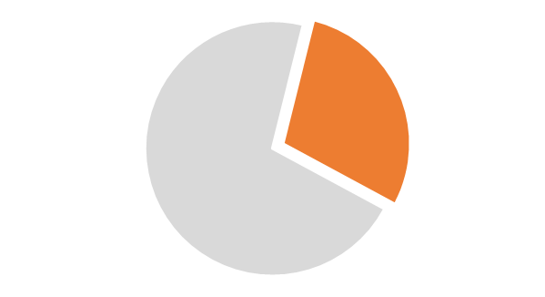
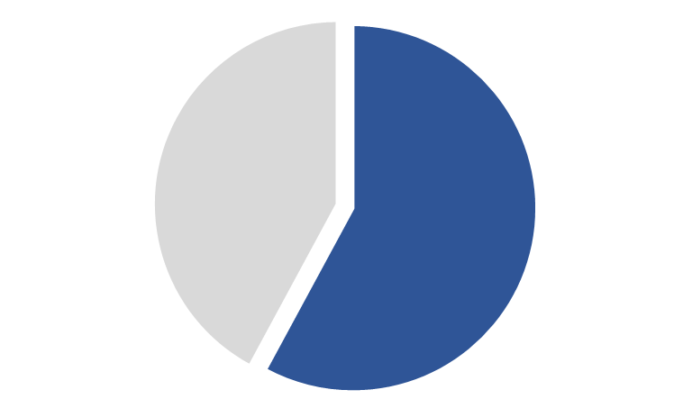
--ITALIA--
Approvvigionamenti | In Italia i grossisti si rivolgono per il 71% dei propri approvvigionamenti ai produttori; i dettagliati, invece, si rivolgono per il 42,1% ai produttori e per il 57,9% ai grossisti.
Fatto 100 il totale degli approvvigionamenti per la Sua impresa, a chi si rivolge tra Grossisti o Produttori?
COMMERCIO ALL’INGROSSO
COMMERCIO AL DETTAGLIO
71,0%
Produttori
29,0%
Grossisti
42,1%
Produttori
57,9%
Grossisti
Base campione: Grossisti e Dettaglianti.

Slide 15

--ITALIA + BERGAMO--
Passaggio generazionale| Le ferramenta, sia in Italia, sia a Bergamo, sembrerebbero prestare scarsa attenzione al tema del passaggio generazionale, così come del resto accade in moltissimi altri settori di attività economica in Italia.
La Sua impresa ha affrontato un passaggio generazionale nell’ultimo biennio (2023/2024) o pensa di effettuarlo nei prossimi due anni (2025/2026)?
ITALIA
BERGAMO
11,2%
Abbiamo affrontato un passaggio generazionale
13,3%
Abbiamo affrontato un passaggio generazionale
12,3%
Effettueremo un passaggio generazionale
5,0%
Effettueremo un passaggio generazionale
7,3%
Dovremmo effettuare il passaggio generazionale, ma non ce ne siamo ancora occupati
6,7%
Dovremmo effettuare il passaggio generazionale, ma non ce ne siamo ancora occupati
69,2%
Non è previsto / Non è necessario
75,0%
Non è previsto / Non è necessario
Base campione: Grossisti e Dettaglianti. Intero campione

Slide 16
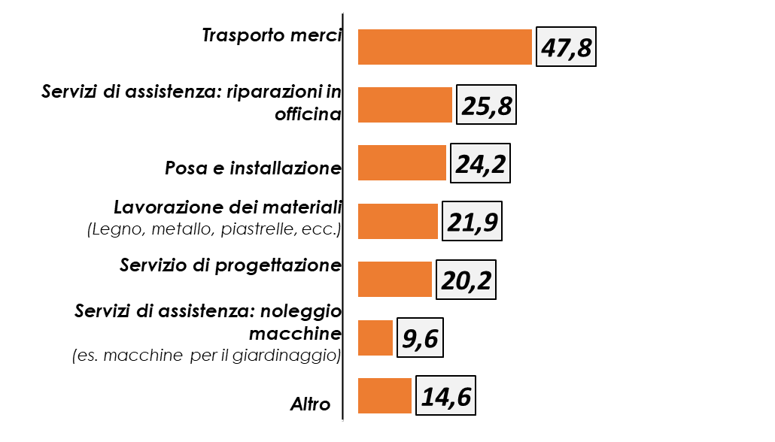
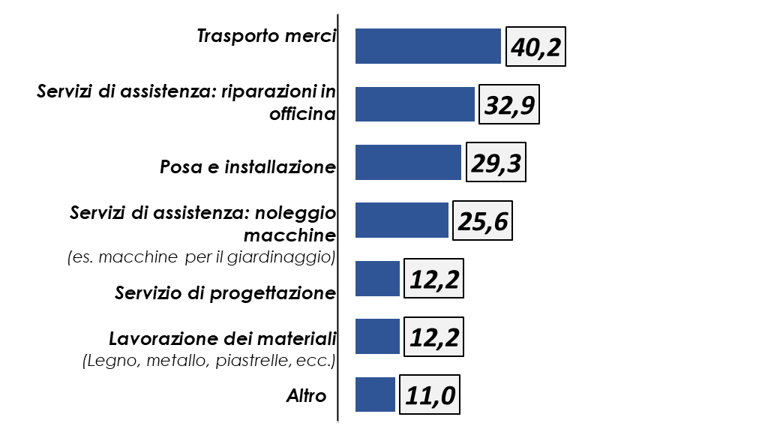
--ITALIA--
Servizi| Il trasporto merci si rileva il maggior servizio offerto da parte dei grossisti (47,8%) e dei dettaglianti (40,2); seguito dai servizi di assistenza con le riparazioni in officina (25,8% per i grossisti e 32,9% per i dettaglianti).
In aggiunta alla vendita di prodotti, la Sua impresa offre anche qualcuno dei seguenti servizi ai propri clienti?
COMMERCIO ALL’INGROSSO
COMMERCIO AL DETTAGLIO
Bergamo
Bergamo
48,3%
20,7%
20,7%
24,1%
20,7%
3,4%
3,4%
45,2%
32,3%
22,6%
32,3%
16,1%
6,5%
12,9%
Base campione: Grossisti e Dettaglianti. Intero campione

Slide 17
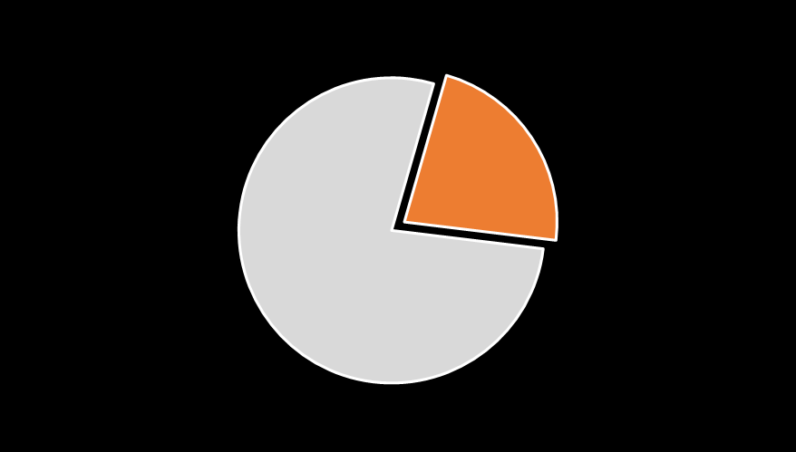
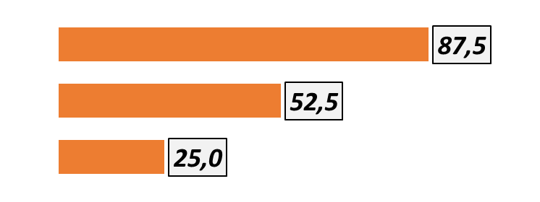
--ITALIA GROSSISTI + BERGAMO GROSSISTI--
E-commerce| Il 22,5% dei grossisti effettua vendite tramite commercio elettronico (oltre il 24% a Bergamo). La piattaforma maggiormente utilizzata per le vendite è il proprio sito web (87,5%). Il 7,0% del fatturato in Italia dell’ultimo biennio è stato prodotto tramite e-commerce.
La Sua impresa effettua vendite tramite il commercio elettronico?
(Solo a coloro che fanno E-Commerce) Attraverso quale piattaforma effettuate e-commerce?
22,5%
Sì
Bergamo
24,1%
Proprio sito web
Marketplace (es. Amazon, e-bay, etc)
Proprie pagine sui social network
71,4%
42,9%
14,3%
Bergamo
77,5%
No
Nell’ultimo biennio 2023/2024 è stato prodotto dal commercio online il 7,0% del fatturato dell’impresa
Base campione: 40 casi di cui 7 di Bergamo. La somma delle percentuali è diversa da 100,0 perché erano ammesse risposte multiple. I dati sono riportati all’universo.
Base campione: Solo Grossisti.

Slide 18
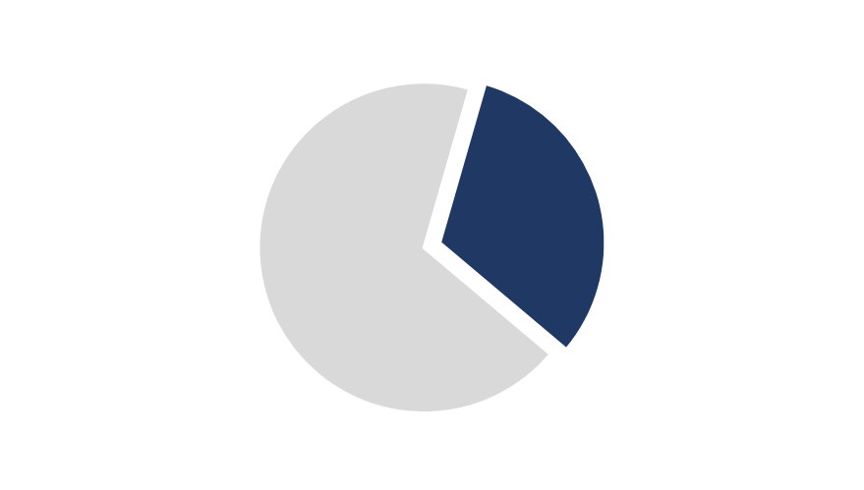

--ITALIA DETTAGLIANTI + BERGAMO DETTAGLIANTI--
E-commerce| Il 31,7% dei dettaglianti effettua vendite tramite commercio elettrico (29% a Bergamo). Il proprio sito web (100%) è la piattaforma più utilizzata. Nell’ultimo biennio, il 7,0% del fatturato dell’impresa è stato prodotto tramite e-commerce.
La Sua impresa effettua vendite tramite il commercio elettronico?
(Solo a coloro che fanno E-Commerce) Attraverso quale piattaforma effettuate e-commerce?
31,7%
Sì
Bergamo
29,0%
Proprio sito web
Proprie pagine sui social network
Marketplace (es. Amazon, e-bay, etc)
100,0%
22,2%
33,3%
Bergamo
68,3%
No
Nell’ultimo biennio 2023/2024 è stato prodotto dal commercio online il 7,0% del fatturato dell’impresa
Base campione: 26 casi. La somma delle percentuali è diversa da 100,0 perché erano ammesse risposte multiple. I dati sono riportati all’universo.
Base campione: Solo Dettaglianti.

Slide 19
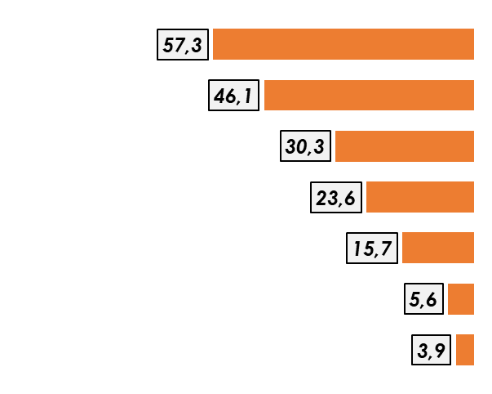
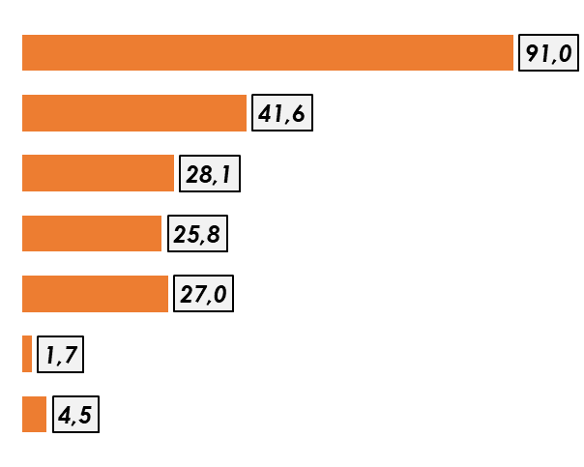
--ITALIA GROSSISTI--
Investimenti | L’innovazione della gamma prodotti è stato l’investimento maggioritario nel biennio 2023/2024 per i grossisti. Esso manterrà il primato anche per gli anni 2025/2026 con la scelta prioritaria di investire in una gamma di prodotti più specializzata e settoriale (82,4%).
Nell’ultimo biennio 2023/2024, avete effettuato degli investimenti in alcuni dei seguenti ambiti? Pensando invece al biennio 2025/2026, effettuerete degli investimenti in alcuni dei seguenti ambiti?
BIENNIO 2023/2024
BIENNIO 2025/2026
Innovazione della gamma prodotti
Nuovi servizi alla clientela
Investimenti mirati alla diversificazione della clientela
Nuovi servizi di manutenzione e assistenza post-vendita
Commercio elettronico (Online)
Apertura di nuovi punti vendita
Altro
82,4% | Innovazione della gamma prodotti, più specializzata e settoriale
17,6% | Innovazione della gamma prodotti, più generalizzata e ampia
Base campione: Solo Grossisti. La somma dei valori è diversa da 100 perché erano ammesse risposte multiple.

Slide 20
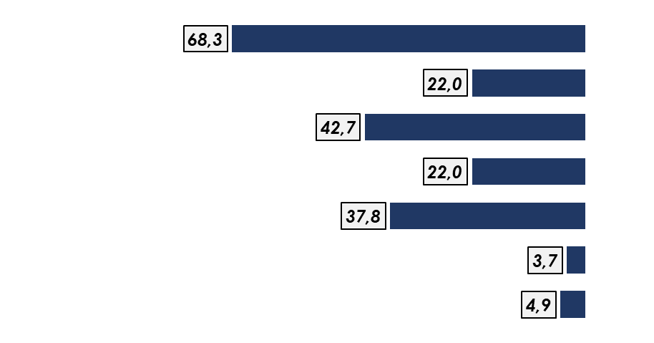
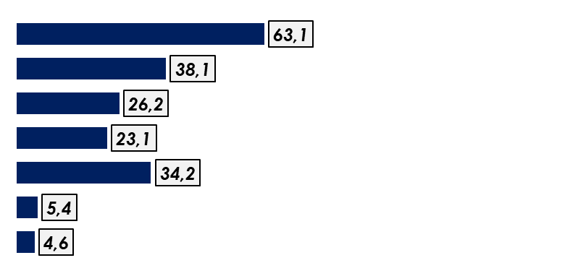
--ITALIA DETTAGLIANTI--
Investimenti| Anche per i dettaglianti, l’innovazione della gamma prodotti è stato l’investimento maggioritario nel biennio 2023/2024. Questa scelta verrà mantenuta per il biennio successivo, con attenzione prevalente nell’innovazione di una gamma di prodotti.
Nell’ultimo biennio 2023/2024, avete effettuato degli investimenti in alcuni dei seguenti ambiti? Pensando invece al biennio 2025/2026, effettuerete degli investimenti in alcuni dei seguenti ambiti?
BIENNIO 2023/2024
BIENNIO 2025/2026
Innovazione della gamma prodotti
Nuovi servizi alla clientela
Investimenti mirati alla diversificazione della clientela
Nuovi servizi di manutenzione e assistenza post-vendita
Commercio elettronico (Online)
Apertura di nuovi punti vendita
Altro
75,0% | Innovazione della gamma prodotti, più specializzata e settoriale
25,0% | Innovazione della gamma prodotti, più generalizzata e ampia
Base campione: Solo Dettaglianti. La somma dei valori è diversa da 100 perché erano ammesse risposte multiple.

Slide 21
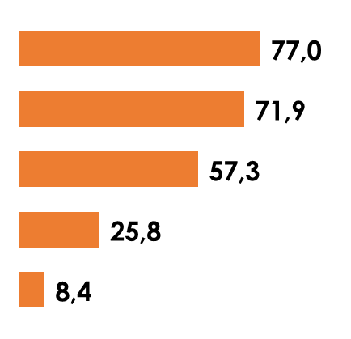
--ITALIA GROSSISTI + BERGAMO GROSSISTI--
Ostacoli allo sviluppo| Il calo dei consumi e la difficoltà nella ricerca di personale qualificato sono i principali ostacoli allo sviluppo per i grossisti italiani e bergamaschi
Quali tra i seguenti considera i principali fattori di ostacolo allo sviluppo della Sua impresa?
COMMERCIO ALL’INGROSSO ITALIA
COMMERCIO ALL’INGROSSO BERGAMO
Calo dei consumi
Difficoltà nella ricerca di personale qualificato
La concorrenza sul territorio
Costo del credito bancario
Altro
Calo dei consumi
Difficoltà nella ricerca di personale qualificato
La concorrenza sul territorio
Costo del credito bancario
Altro
Base campione: Solo Grossisti. La somma dei valori è diversa da 100 perché erano ammesse risposte multiple.

Slide 22
Metodo | Scheda tecnica della ricerca
COMMITTENTE
Koelnmesse s.r.l.
AUTORE
Format Research Srl (www.formatresearch.com)
OBIETTIVI DEL LAVORO
Analisi sull’andamento economico e sui canali di vendita utilizzati dalle imprese di ferramenta del commercio all’ingrosso e del commercio al dettaglio in Italia.
DISEGNO DEL CAMPIONE
Due indagini differenziate: a) campione a carattere nazionale di imprese di ferramenta (dettaglianti e grossisti) stratificato tenendo conto dell’universo di riferimento pari a circa 19.000 imprese. Domini di studio: dimensione, area geografica (nord, centro, sud/isole); b) campione di ferramenta (dettaglianti e grossisti) della Provincia di Bergamo, stratificato tenendo conto dell’universo di riferimento pari a circa 197 imprese. Domini di studio: dimensione delle imprese.
NUMEROSITA’ CAMPIONARIA (due indagini differenziate)
Numerosità campionaria complessiva: 260 casi, di cui 60 casi presso la provincia di Bergamo. Intervallo di confidenza 95%, errore +5%. Fonte delle anagrafiche: Camere di commercio.
METODO DI CONTATTO
Interviste telefoniche somministrate con Sistema Cati (Computer assisted telephone interview) e Sistema Cawi (Computer assisted web interview).
TECNICA DI RILEVAZIONE
Questionari strutturato.
PERIODO DI EFFETTUAZIONE DELLE INTERVISTE
Febbraio - Marzo 2025.
CODICE DEONTOLOGICO
La rilevazione è stata realizzata nel rispetto del Codice deontologico dei ricercatori europei Esomar, del Codice deontologico Assirm (Associazione istituti di ricerca e sondaggi di opinione italiani), e della Legge sulla privacy D.lgs 196/03, Regolamento (UE) n. 2016/679 (GDPR).
DIRETTORE DELLA RICERCA
Pierluigi Ascani
Stefano Ascani

Slide 23
Metodo | Universo rappresentato e campione
UNIVERSO delle imprese
CAMPIONE DELLE IMPRESE

Slide 24
Back Up |

Slide 25
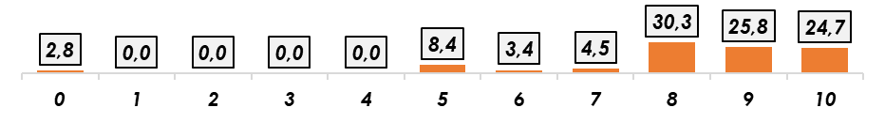
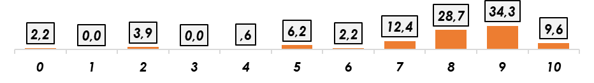
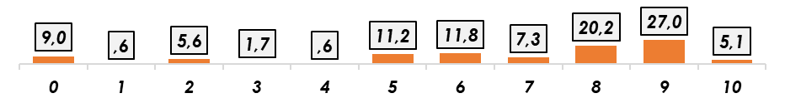
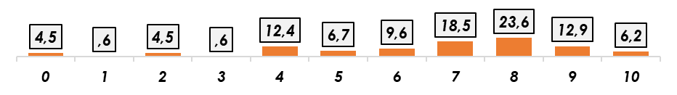
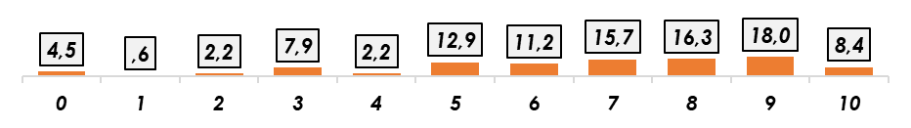
--ITALIA GROSSISTI + BERGAMO GROSSISTI--
Ferramenta vs Brico Center e vs rivendite| L’80,9% dei grossisti valuta la ferramenta come un ambiente che attira clientela più professionale ed esperta rispetto al Brico Center; oltreché offrire un servizio più personalizzato e consulenziale.
Utilizzando una scala di valutazione da 0 a 10, quanto è d’accordo con le seguenti affermazioni?
Valori 7-10
Bergamo
La ferramenta attira una clientela più professionale e esperta alla ricerca di prodotti specifici. Il brico center, invece, si rivolge a un pubblico più ampio.
La ferramenta offre un servizio personalizzato e consulenziale. Il brico center punta su una vasta scelta di prodotti a prezzi competitivi.
La ferramenta offre un assortimento più ristretto e specializzato, invece, il brico center propone un'ampia gamma di prodotti.
La ferramenta offre prodotti per piccole riparazioni domestiche, utensili manuali, materiali di consumo, mentre la Rivendita Specializzata per l'Edilizia si concentra su materiali e attrezzature specifici per la costruzione e ristrutturazione.
La Ferramenta si rivolge principalmente a privati e imprese artigiane e manifatturiere, mentre la Rivendita Specializzata per l’Edilizia ha una clientela composta in prevalenza da operatori del settore edile
85,3% | 75,9%
85,0% | 72,4%
59,6% | 41,4%
61,2% | 44,8%
58,4% | 44,8%
Base campione: Solo Grossisti.

Slide 26
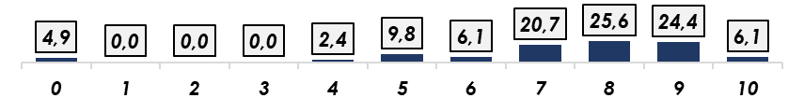
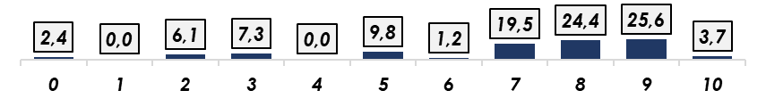
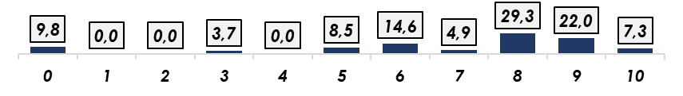
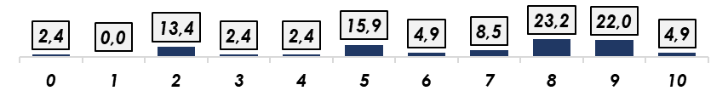
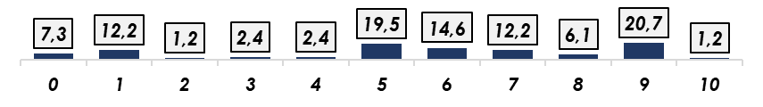
--ITALIA DETTAGLIANTI + BERGAMO DETTAGLIANTI--
Ferramenta vs brico center e vs rivendite| I dettaglianti propendono per la ferramenta vista come un ambiente più specializzato e specifico per le proprie necessità.
Utilizzando una scala di valutazione da 0 a 10, quanto è d’accordo con le seguenti affermazioni?
Valori 7-10
Bergamo
La ferramenta offre un servizio personalizzato e consulenziale. Il brico center punta su una vasta scelta di prodotti a prezzi competitivi.
La Ferramenta si rivolge principalmente a privati e imprese artigiane e manifatturiere, mentre la Rivendita Specializzata per l’Edilizia ha una clientela composta in prevalenza da operatori del settore edile
La ferramenta attira una clientela più professionale e esperta alla ricerca di prodotti specifici. Il brico center, invece, si rivolge a un pubblico più ampio.
La ferramenta offre prodotti per piccole riparazioni domestiche, utensili manuali, materiali di consumo, mentre la Rivendita Specializzata per l'Edilizia si concentra su materiali e attrezzature specifici per la costruzione e ristrutturazione.
La ferramenta offre un assortimento più ristretto e specializzato, invece, il brico center propone un'ampia gamma di prodotti.
76,8% | 83,9%
73,2% | 64,5%
63,5% | 64,5%
58,6% | 51,6%
40,2% | 51,6%
Base campione: Solo Dettaglianti.

